Slide 1
УП 01.01 РАЗРАБОТКА ПРОГРАММНЫХ МОДУЛЕЙ ПРОГРАММНОГО ОБЕСПЕЧЕНИЯ ДЛЯ КОМПЬЮТЕРНЫХ СИСТЕМ .
Выполнили: Мырза Н. Ю., Брусник В. В.
Группа: П1-18.

Slide 2



ИНСТРУМЕНТЫ
Языки программирования: Python, C#
Библиотеки: SQLite, Matplotlib, Numpy, Pygame, PyQt, Tkinter, WPF .
IDE: PyCharm, Visual Studio .

Slide 3
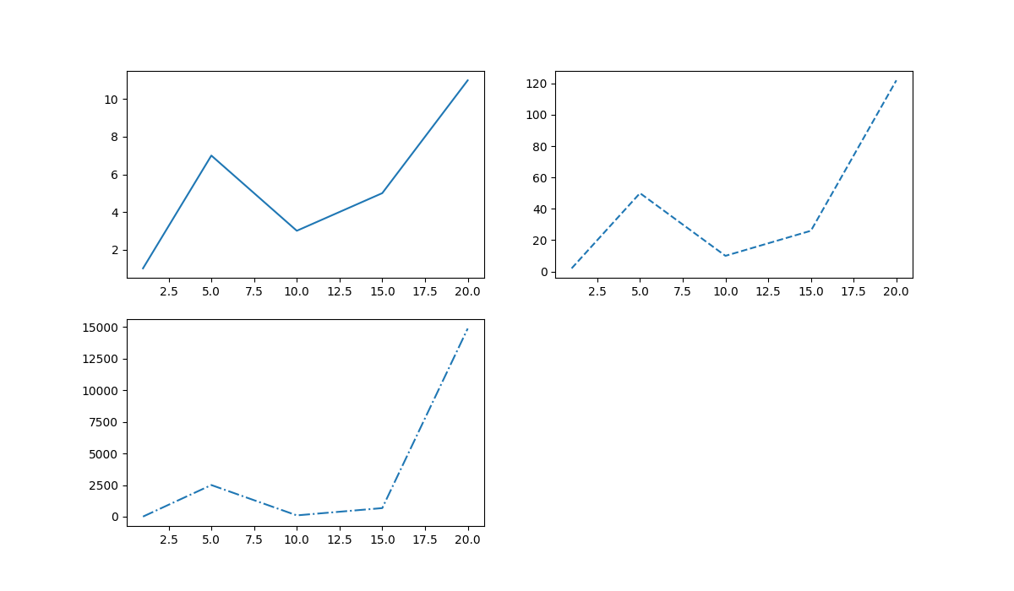
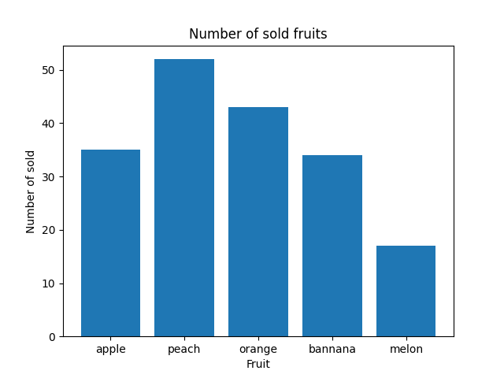
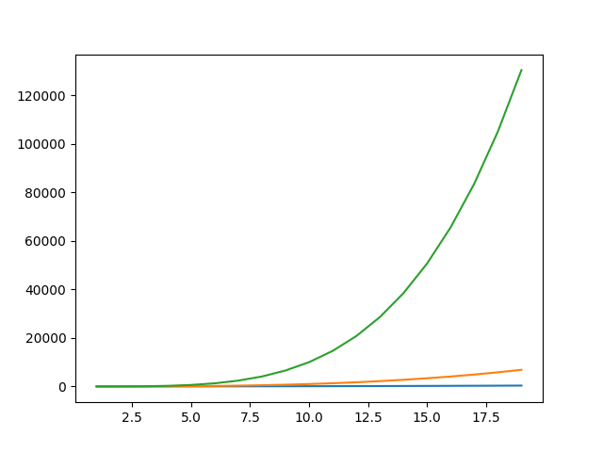
Matplotlib

Slide 4
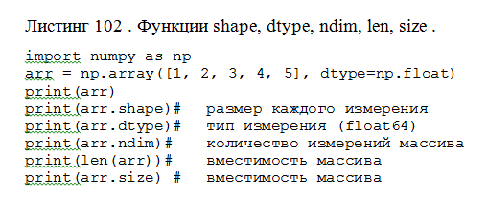
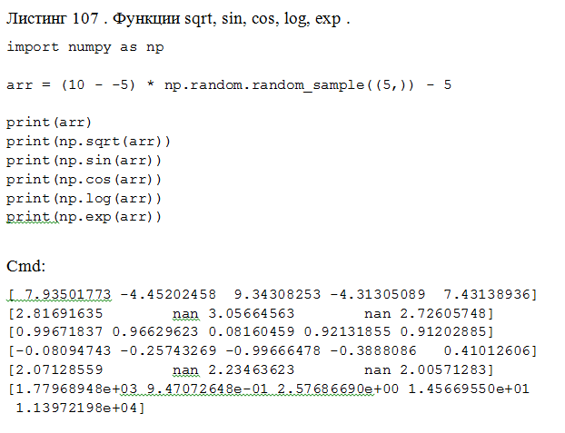
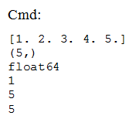
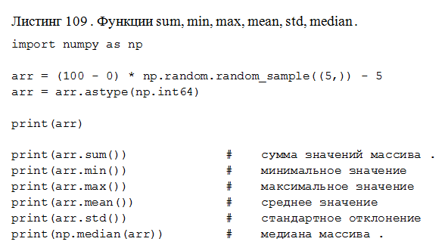
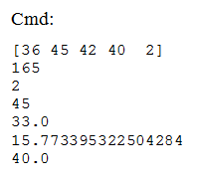
Numpy

Slide 5
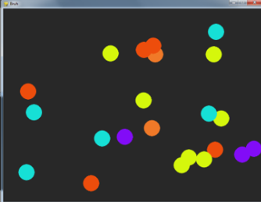
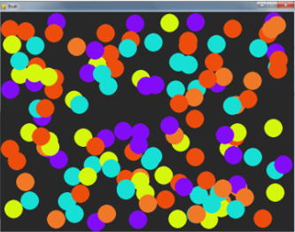
Pygame

Slide 6
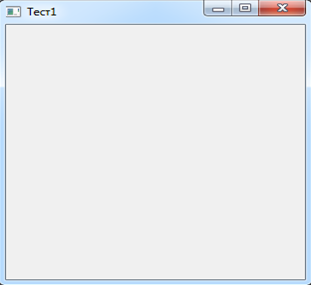


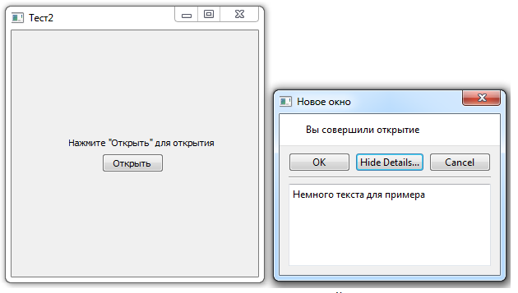
PyQt

Slide 7
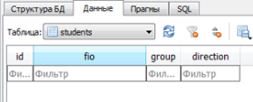

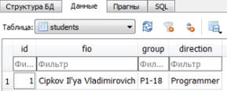
SQLite

Slide 8
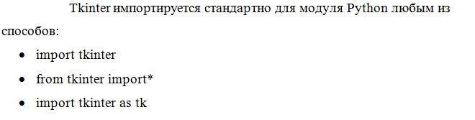
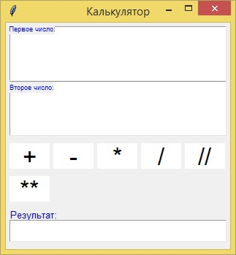
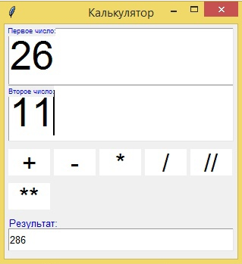
Tkinter

Slide 9
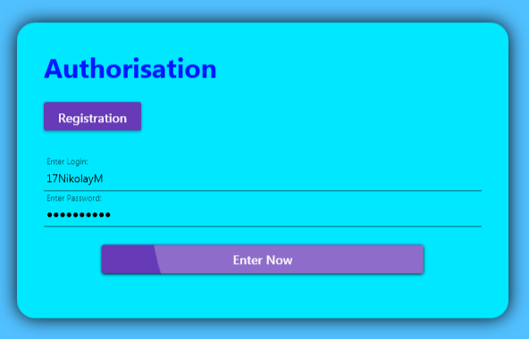
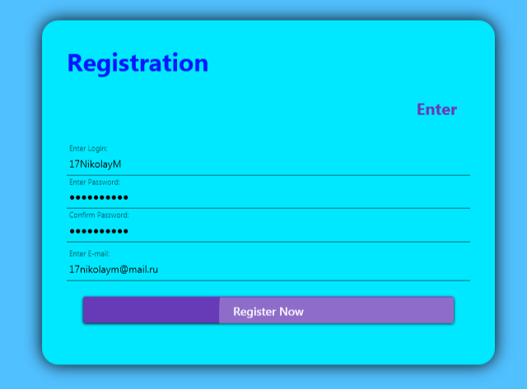

Проект

Slide 10
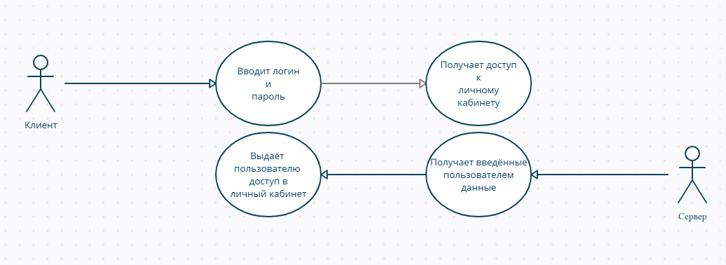
Диаграмма прецендентов (проекта)

Slide 11
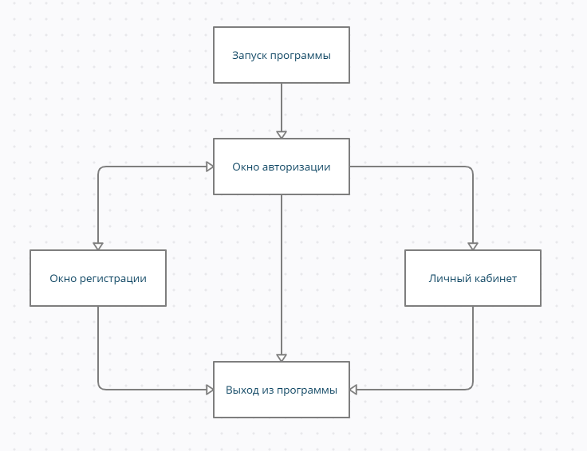
Сценарий использования приложения (проекта)

Slide 12
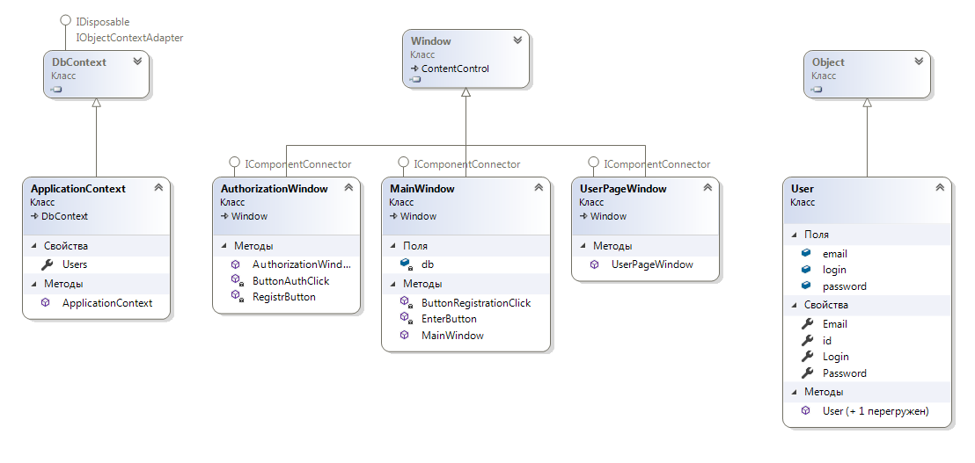
Диаграмма классов (проекта)

Slide 13
СПАСИБО ЗА ВНИМАНИЕ

